Slide 1
Сабактын максаты:
Билим берүүчүлүк: Окуучулар бөлчөктөрдү кошуу жана кемитүүнү билишет
Өнүктүрүүчүлүк: Бөлчөктөрдү кошуу жана кемитүү боюнча мисалдарды
иштөөнү калыптандырышат
Тарбия берүүчүлүк: Жекече, жупта жана топто иштөөгө, мээнет кылууга, бири-
биринин оюн уга билүүгө тарбияланышат.
Көрсөткүчтөр: а) Окуучулар бөлчоктөрдү кошууну жана кемитүүнү билишсе
б) Бөлчөктөрдү кошуу жана кемитүү боюнча мисалдарды
иштөөнү калыптандырышса
в) Жекече, жупта жана топто иштөөгө, мээнет кылууга, бири-биринин оюн уга билүүгө тарбияланышат

Slide 2
Сабактын тиби: Жаңы билимдерди өздөштүрүү сабагы
Сабактын формасы: Топтор менен иштөө
Сабактын усулу: Интер активдүү
Предмет аралык байланыш:Кыргыз тили, кыргыз адабияты, музыка, табият таануу
Сабактын жабдылышы:Интерактивдүү доска, көрсөтмөлөр, окуу куралдар, карточкалар, ватман,
стикер, маркер

Slide 3
Сабактын жүрүшү:
Саламдашуу: Саламатсыңарбы балдар?
Окуучулардын маанайын көтөрүү:
Маанайыңар кандай?
комплимент айтуу
Тапшырмасын текшерүү:
Өтүлгөн тема боюнча суроо жооп!

Slide 4
22-январь Ишемби
Сабактын темасы: Бөлчөктөрдү кошуу жана кемитүү
Уюштуруу:
Мезгилди, айды, күндү числону суроо менен балдарга кайсы мезгил жагарын бүгүнкү күндүн жаңылыктарын сурайт. Бири –бирине комплимент айтуу менен окуучулардын маанайын көтөрүп алат.

Slide 5
Окуучулардын урааны: 1. 2. 3-Бизде күч!
Кийин окуучулардын туулган күндөрүн суроо менен жуп санда туулгандар бир топ, так санда туулгандар, 2- топ болуп, экиге бөлүнүп, окуучулардын башына кийген ак кагаздан кароналарына өзүнүн туулган күнү жана айы мугалим тарабынан жабыштырылат.

Slide 6
Жаңы тема: Жаңы теманы түшүндүрүүдө Кумурска жана Ийнелик кирип келишет.
Алар гүлгө конуп ойношот, жыргашат, бийлешет, ырдашат, укташат. Алар өздөрүнүн өткөргөн күндөрүнүн канча пайызын кышка камданышат?
Ушул суроо менен жаңы тема башталат.

Slide 7
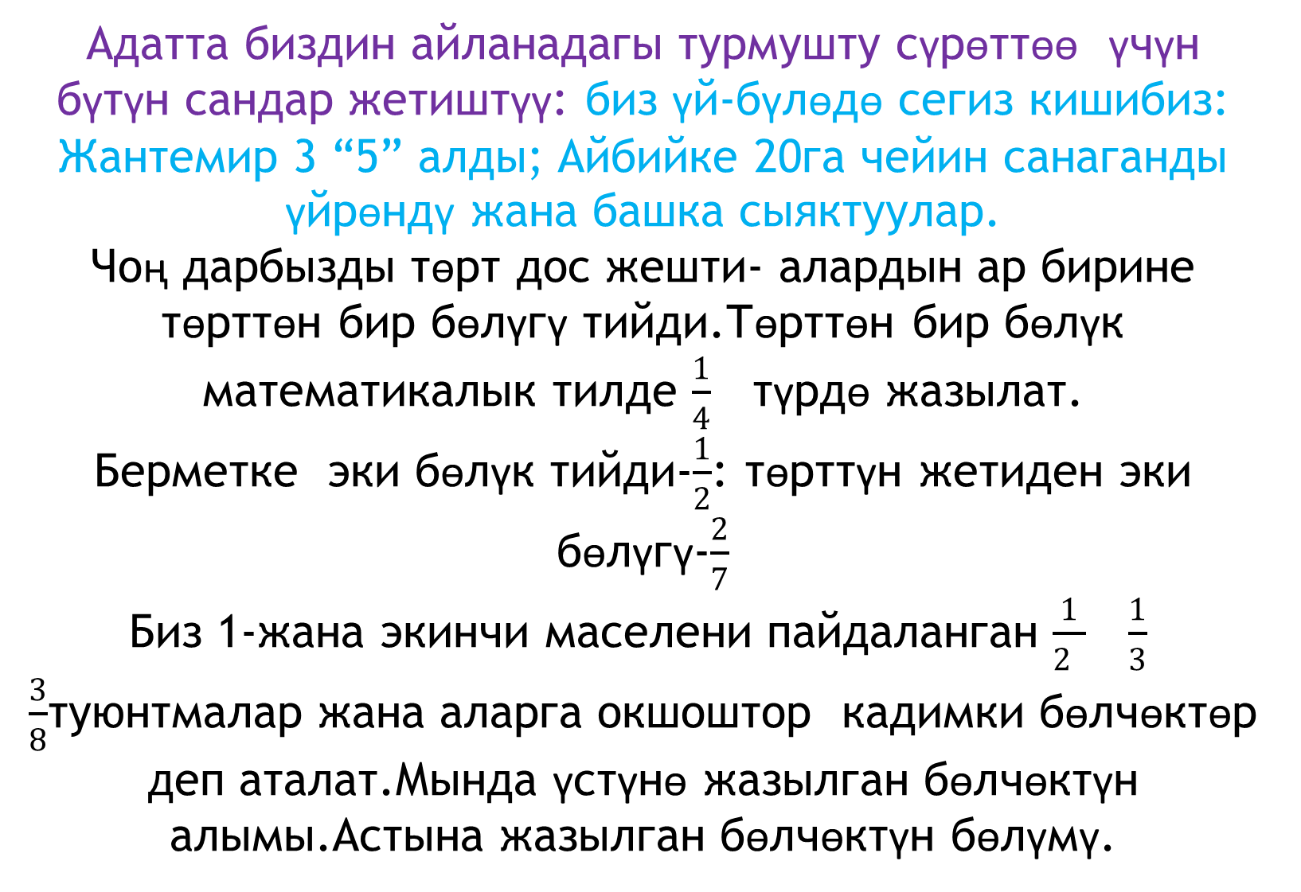
Адатта биздин айланадагы турмушту сүрөттөө үчүн
бүтүн сандар жетиштүү: биз үй-бүлөдө сегиз кишибиз: Жантемир 3 “5” алды; Айбийке 20га чейин санаганды үйрөндү жана башка сыяктуулар.
Чоң дарбызды төрт дос жешти- алардын ар бирине төрттөн бир бөлүгү тийди.Төрттөн бир бөлүк математикалык тилде $\frac{1}{4}$ түрдө жазылат.
Берметке эки бөлүк тийди-$\frac{1}{2}$: төрттүн жетиден эки бөлүгү-$\frac{2}{7}$
Биз 1-жана экинчи маселени пайдаланган $\frac{1}{2 }$ $\frac{1}{3}$ $\frac{3}{8}$туюнтмалар жана аларга окшоштор кадимки бөлчөктөр деп аталат.Мында үстүнө жазылган бөлчөктүн алымы.Астына жазылган бөлчөктүн бөлүмү.

Slide 8
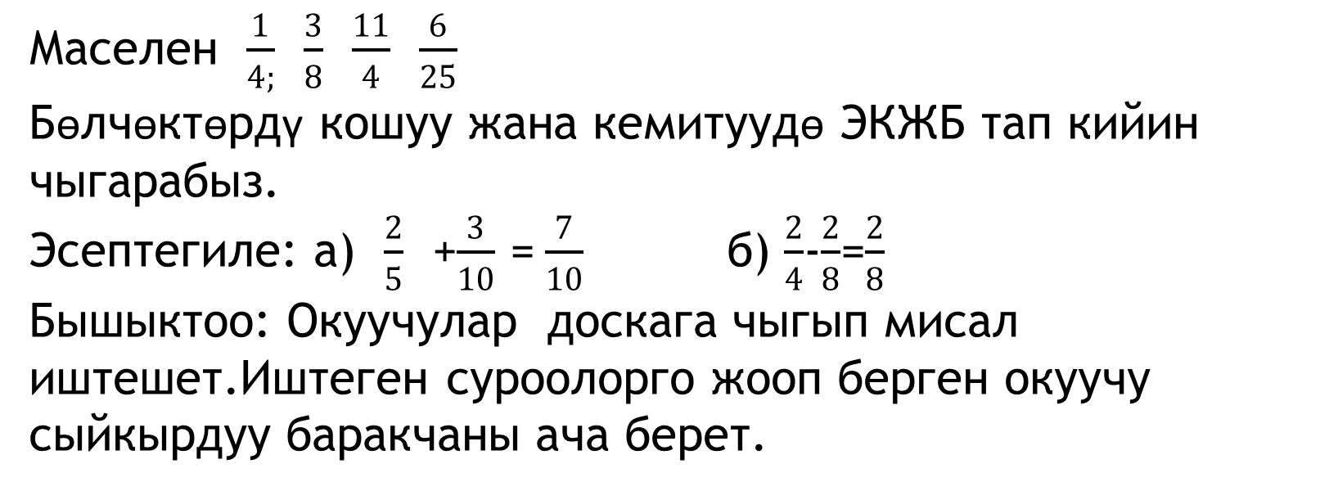
Маселен $\frac{1}{4;}$ $\frac{3}{8}$ $\frac{11}{4}$ $\frac{6}{25}$
Бөлчөктөрдү кошуу жана кемитуудө ЭКЖБ тап кийин чыгарабыз.
Эсептегиле: а) $\frac{2}{5}$ +$\frac{3}{10}$ =$\frac{7}{10}$ б) $\frac{2}{4}$-$\frac{2}{8}$=$\frac{2}{8}$
Бышыктоо: Окуучулар доскага чыгып мисал иштешет.Иштеген суроолорго жооп берген окуучу сыйкырдуу баракчаны ача берет.

Slide 9
Бышыктоо: Батманда ийнелик менен кумурсканын сүрөтү жабыштырылган болот.
Алардын жанында билим, аракет, изденүү деген үч графа жазылат.
Ага окуучулар өз сабактан алган билимдерин бөлүктөрү менен жабыштырышат.
Кайсы графада көп болсо ошого мугалимдин сөзү менен жыйынтыкталат.

Slide 10
Үйгө тапшырма
№398-иш 159-бет
Ушуну менен сабагыбыз соңуна чыкты, көңүл буруп активдүү катышканыңарга терең ыраазычылык билдиремин
Сак саламатта болгула...

